Slide 1
Dorobot
Проект делали
Рункова Екатерина
Мишакова Ксения

Slide 2
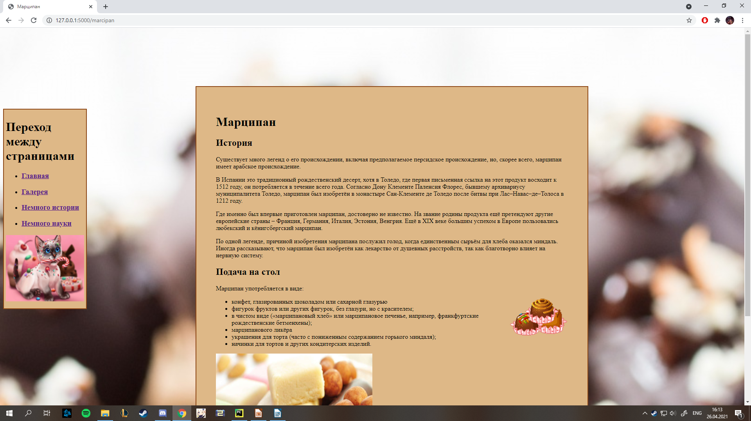
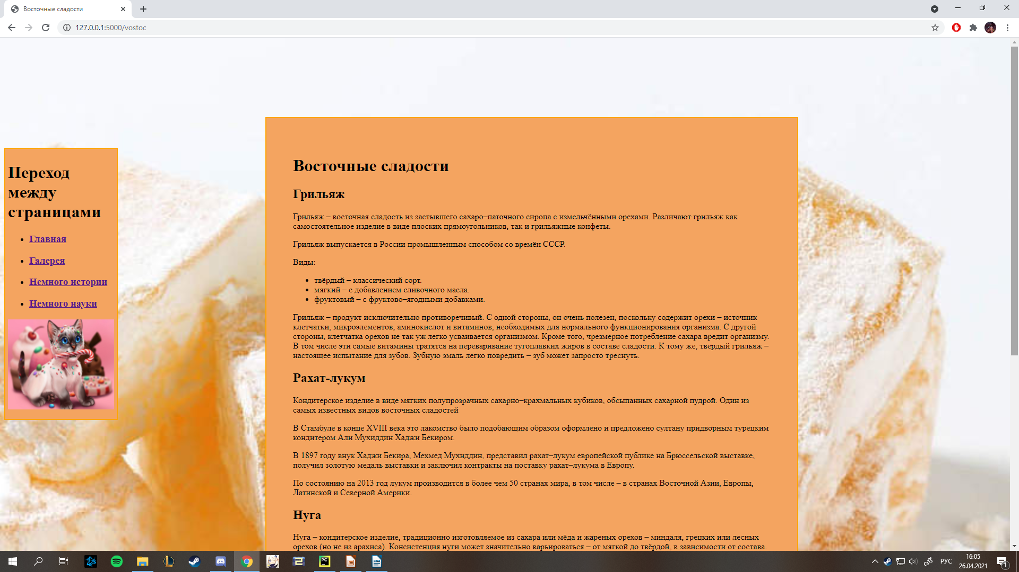
Идея
Мы создали доробота в первую очередь для того, чтобы иметь базовое представление о разработке подобных приложений. Бот может познакомить пользователя с нашим сайтом сладостей, там есть классификация еды и немного истории.
Помимо бота, мы сделали сайт, страницы которого оформлены с помощью style. На нем можно свободно перемещаться
между страницами.

Slide 3
Реализация
def main | Запускает бота
def info | Бот говорит о себе
def cake_time | Таймер, прикола ради
def help | Выводит команды
def cake_info | Показывает интересный факт о еде

Slide 4
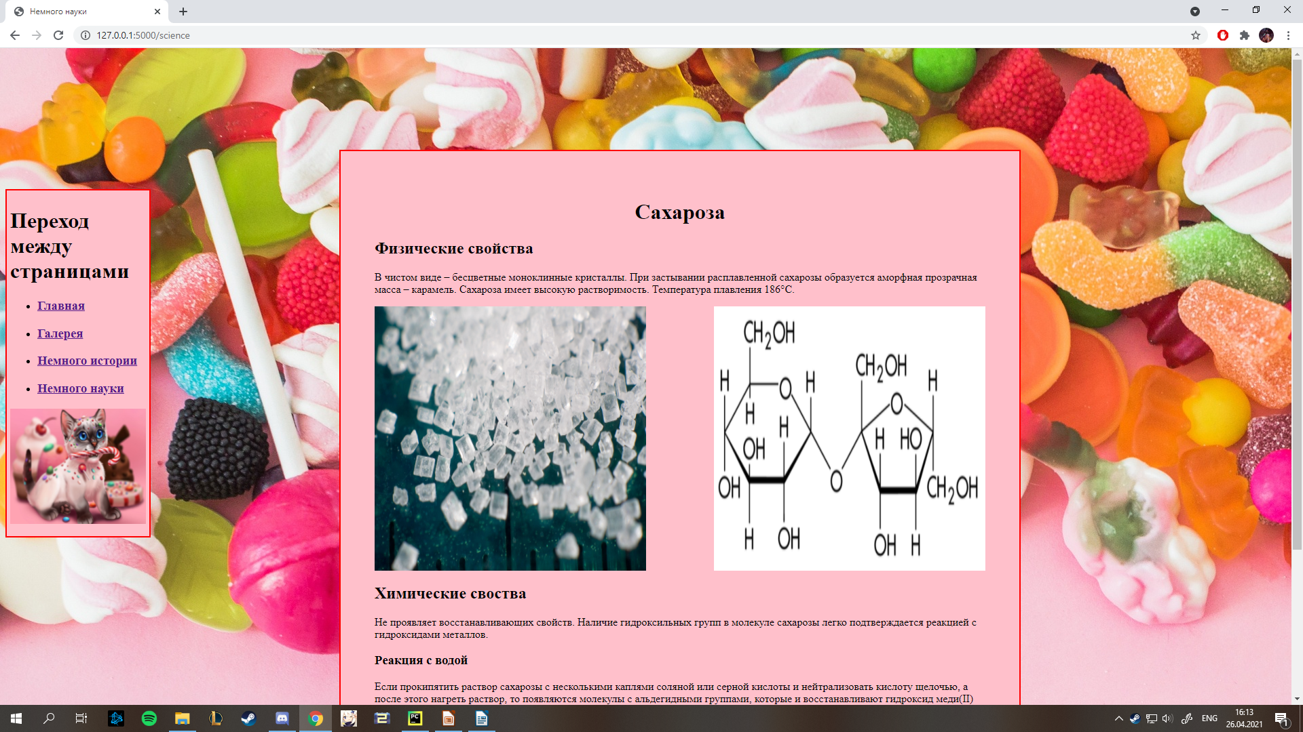
Библиотеки, из которых мы берем
Telegram bot, message
telegram.ext Updater, MessageHandler, Filters, CommandHandler

